Slide 1
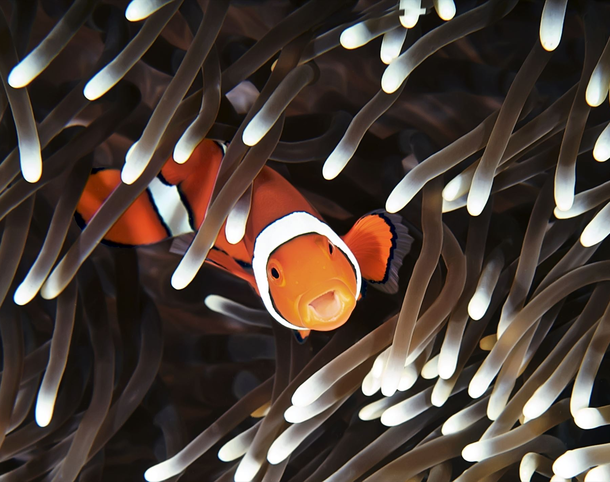
Mořské ryby

Slide 3
Mořské ryby
22 000 druhů
Tvar těla se přizpůsobil hloubce a teplotě vody, ve které žijí
Zdroj obživy a mnohých vitamínů (vit. D)

Slide 4
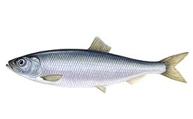
Sleď obecný
cca 45 cm
Severská moře
Živí se planktonem, korýši a drobnými rybami

Slide 5
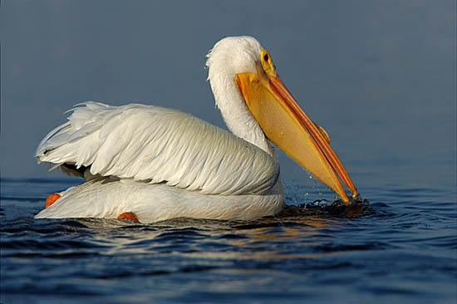
https://www.idnes.cz/hobby/mazlicci/pelikan-si-hraje-s-rybou-jako-kocka-s-mysi.A160530_161909_hobby-mazlicci_mce

Slide 6
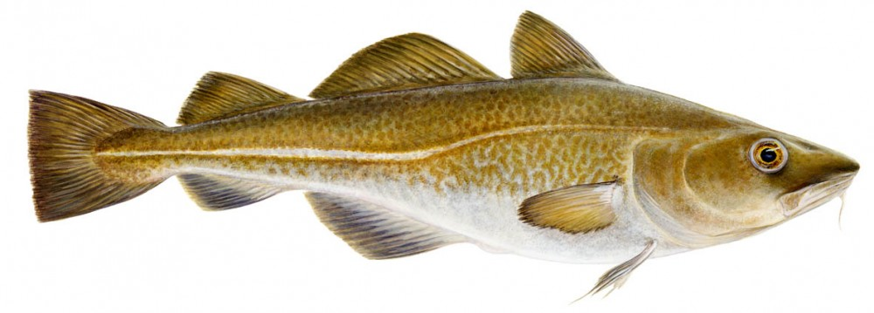
Treska obecná
cca 1,5 m
Dravá
Jeden vous na spodní čelisti
Velká játra: vyrábí se z nich rybí tuk

Slide 7
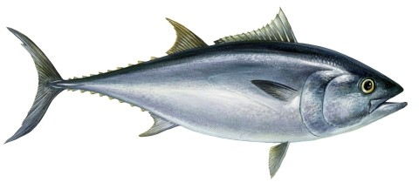
Tuňák obecný
cca 2 metry
Dravý
Dvojí maso: bílé a červené

Slide 8
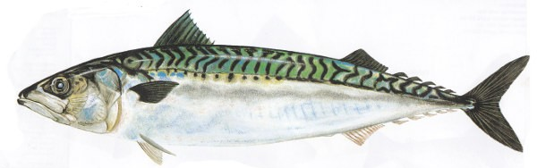
Makrela obecná
Dravá
cca 45 cm
Velmi tučná

Slide 9
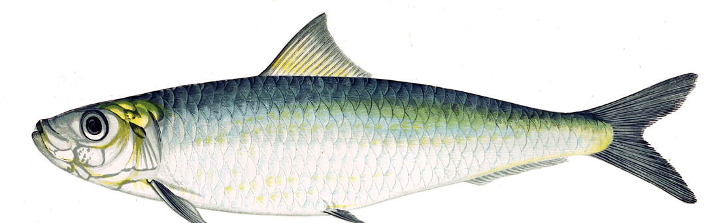
Sardinka obecná
cca 27 cm
Žije v hejnech
Živí se planktonem

Slide 10
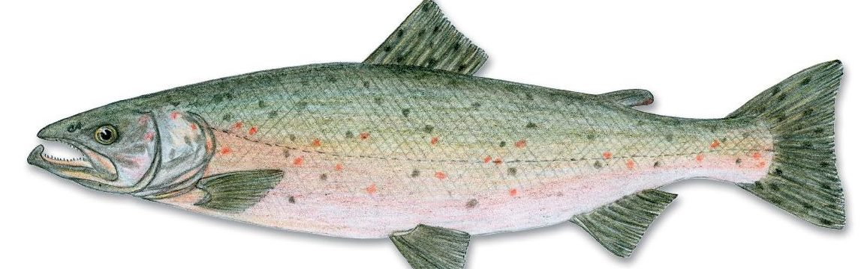
Losos obecný
Tře se v řekách
Dravý
cca 80 cm

Slide 11
https://www.youtube.com/watch?v=e7u-X8XR1hs
https://www.youtube.com/watch?v=0NcJ_63z-mA

